Slide 1
Планы мероприятий
и стратегии развития волонтерства в регионе
Региональный ресурсный центр по поддержке добровольчества Смоленской области

Slide 2
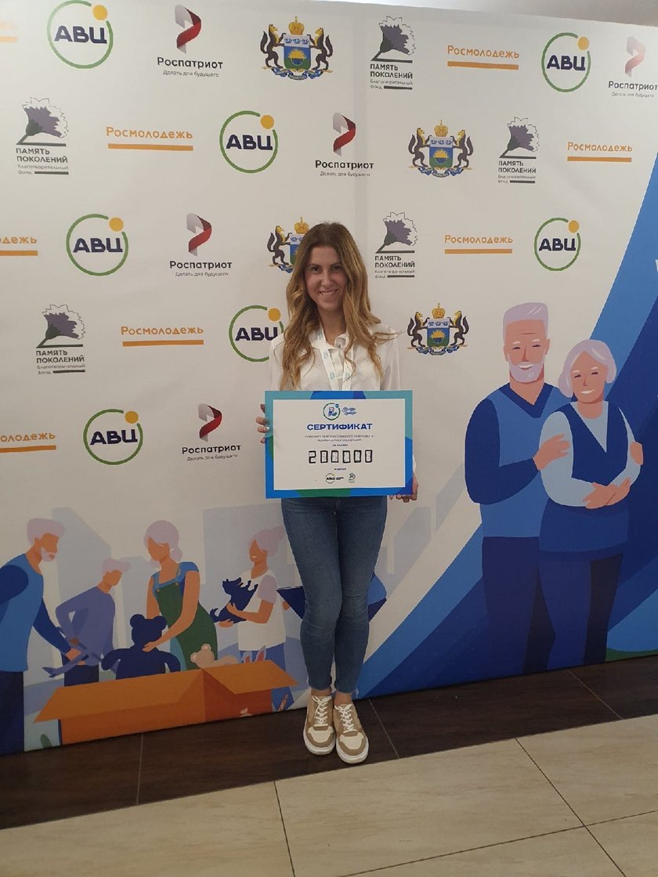
"МОЛОДЫ ДУШОЙ" - РАЗВИТИЕ СЕРЕБРЯНОГО ВОЛОНТЕРСТВА
октябрь 2021 - грант 200.000 на открытие
Центра серебренного волонтерства Смоленской области "Молоды душой"
ноябрь 2021 - мониторинг организаций, муниципальных штабов на наличие серебряных волонтеров, сбор предложений в календарный план деятельности центра
(январь-июль)

Slide 4
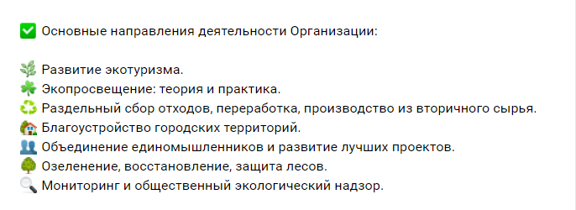
РАЗВИТИЕ ЭКОВОЛОНТЕРСТВА

Slide 14
ЕИС DOBRO RU
ВЕРИФИКАЦИЯ ОРГАНИЗАЦИЙ

Slide 15
Курсы на Добро.Университет
в рамках «Социальной активности»
Волонтерство в чрезвычайных ситуациях. Базовый курс
Инклюзивное волонтерство. Базовый курс
Волонтерство в социальной сфере. Курс для тимлидеров
Волонтерство в чрезвычайных ситуациях. Курс для тимлидеров
Патриотическое волонтерство. Базовый курс
Лидер и командообразование

Slide 16
Курсы на Добро.Университет
в рамках «Социальной активности»
Инклюзивное волонтерство. Курс для тимлидеров
Серебряное волонтерство. Курс для тимлидеров
Патриотическое волонтерство. Курс для тимлидеров
Волонтерство в поисково-спасательном отряде. Курс для координаторов
Кодекс волонтера
Основные компетенции волонтера
Стандарт работы ресурсного центра добровольчества

Slide 17
МАТЕРИАЛЬНО-ТЕХНИЧЕСКАЯ ПОДДЕРЖКА ВОЛОНТЕРСКИХ ОРГАНИЗАЦИЙ

Slide 18
Этапы конкурса:
I этап – заявочный – 18 октября – 15 ноября – подача заявок.
II этап – заочный – 16 ноября – 30 ноября – выполнение участниками конкурсных заданий (доброжинариум, добрые истории, добровольческие акции)
III этап –организационный– 30 ноября – 5 декабря подготовка участников к финалу Конкурса (Дефиле-знакомство, творческий номер)
IV этап – очный - декабрь 2021 – финальное мероприятие - концерт с награждением

Slide 19
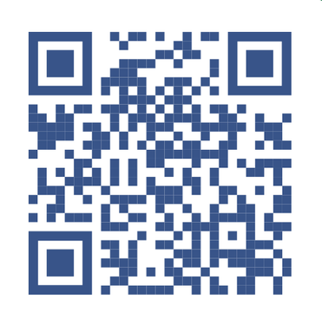
УЧАСТНИКИ ФОРУМА:
починок
рудня
смоленск
смоленский район
шумячи
вязьма
десногорск
ярцево
велиж
рославль
сычевка
красный
новодугино
гагарин
духовщина
темкино
демидов
сафоново
хиславичи
*на форуме участникам будут вручены благодарственные письма за участие в проекте Формирование комфортной городской среды

Slide 20
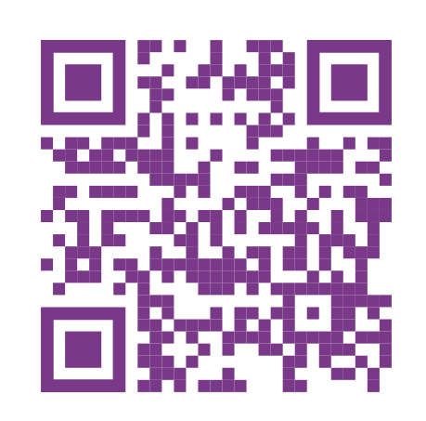
ЕСТЬ ВОЗМОЖНОСТЬ ПОДАТЬ ЗАЯВКУ

Slide 21
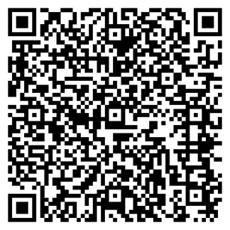

Slide 22
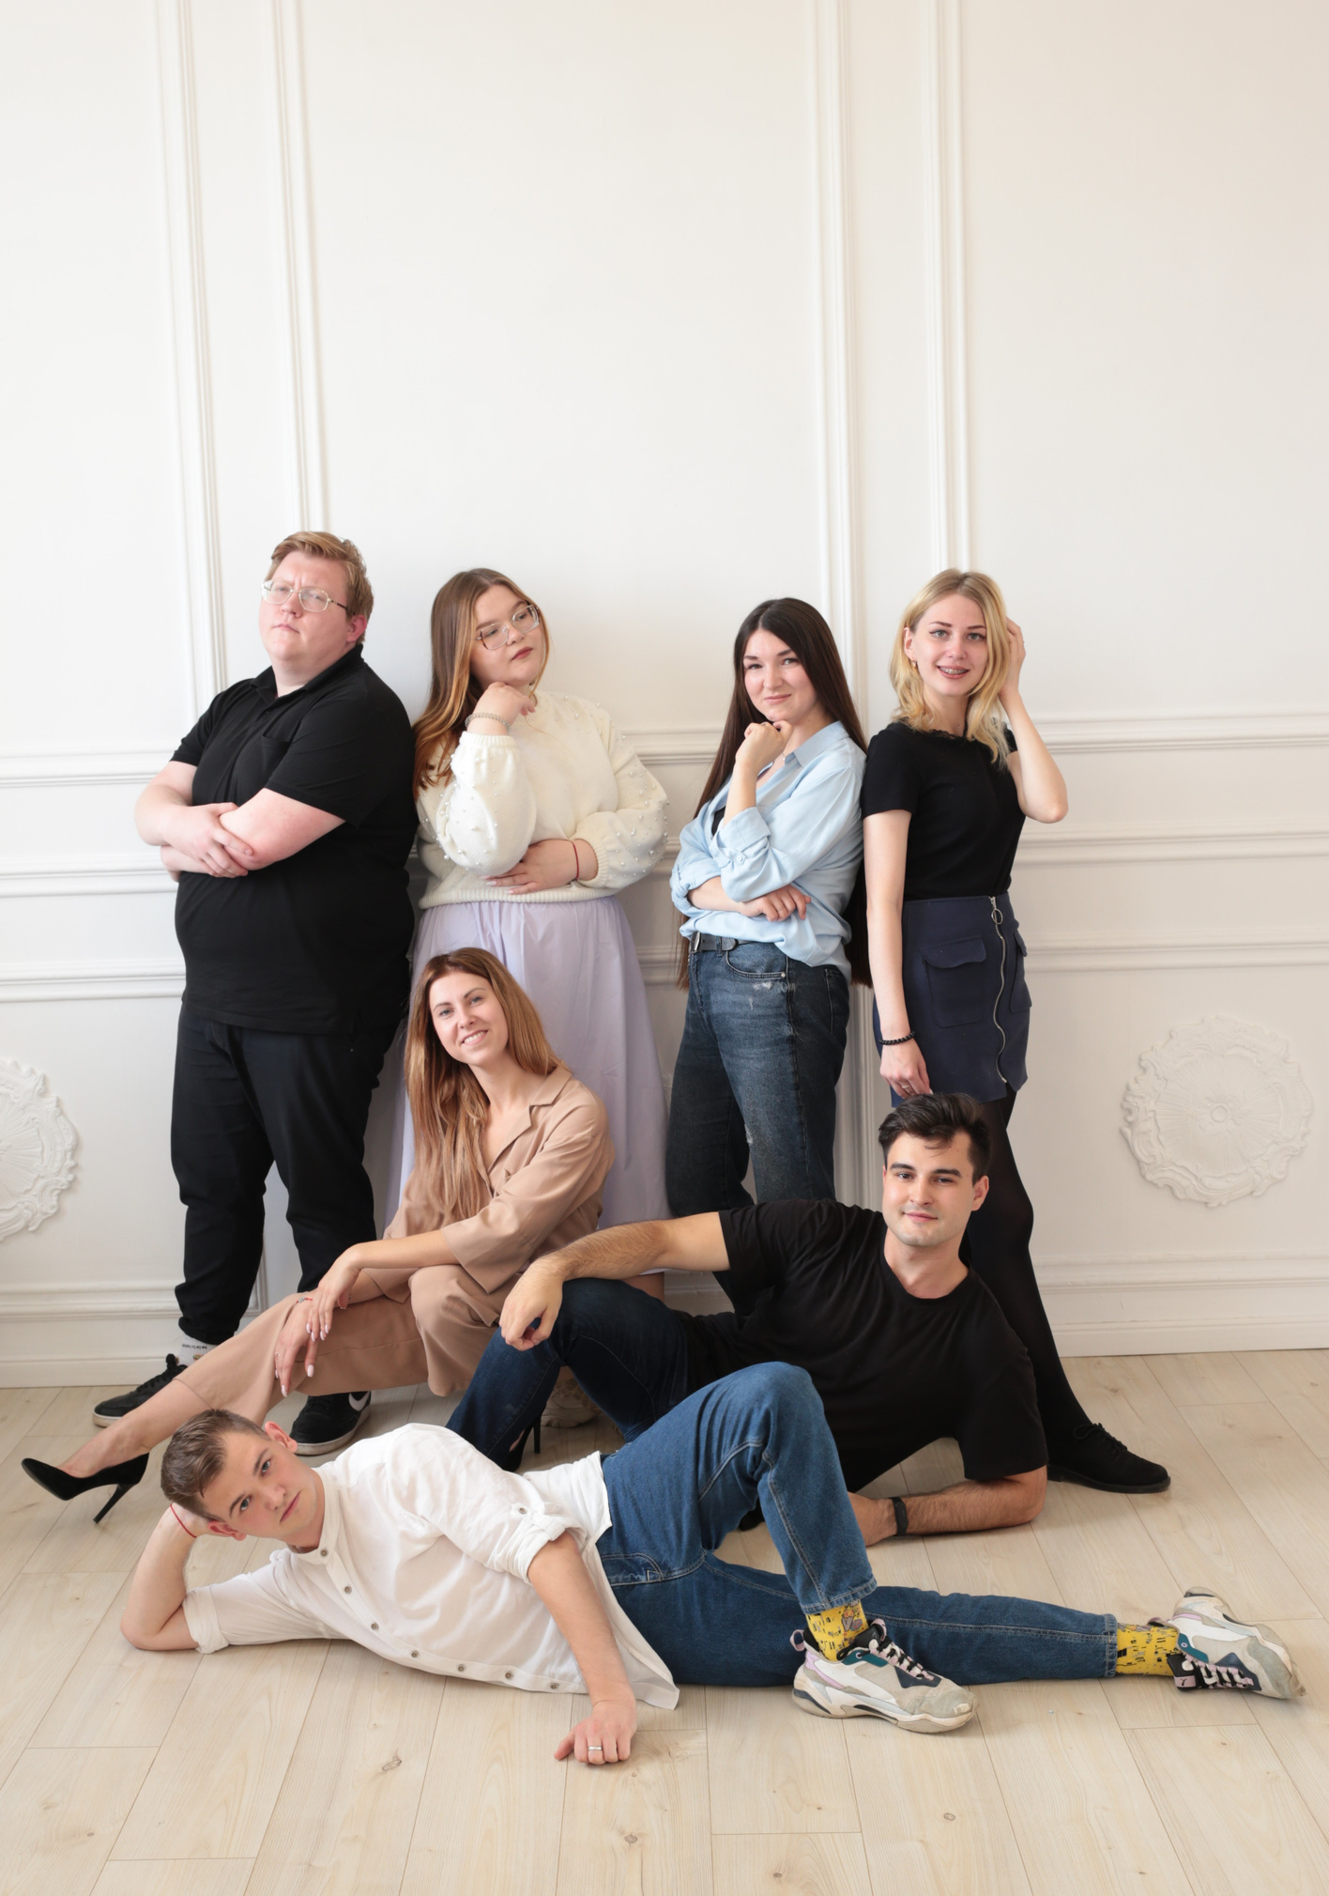
СПАСИБО ЗА ВНИМАНИЕ
ЕСЛИ У ВАС ОСТАЛИСЬ ВОПРОСЫ,
ПОЗВОНИТЕ НАМ 8(4812)-22-95-95
Руководитель: 8-910-868-51-95

